Slide 1
ERD

Slide 2
학생이 강의를 수강하는 수강신청 다이어그램 생성
학생
N:M관계
학생
학생
수강
M:1
학생
1:N
학번, 이름, 학과,
학기, 이수학점
수강번호, 학번, 과목코드, 성적, 재수강 여부, 년도, 학기, 학점
과목코드, 과목명, 담당교수, 학점, 시간, 시간표

Slide 3
학생
수강
M:1
학생
1:N
학번
이름
학과
수강
번호
과목코드
과목코드
과목명
외래
학기
이수학점
재수강
여부
성적
담당교수
학점
학번
년도
시간
시간표
외래
학기
학점

Slide 4
학생 테이블(student)
학번(std_num) : 문자 10
기본키
이름(std_name) : 문자 20
학과(std_major) : 문자 20
학기(std_term) : 숫자
이수학점(std_point) : 숫자
강의 테이블(course)
강의 번호(co_code) : 문자 10
기본키
강의명(co_name) : 문자 20 nn
교수명(co_professor) : 문자 20
학점(co_point) : int default 3
시수(co_time) : int
시간표(co_timetable) : varchar 40
수강 테이블(attend)
수강번호(at_num) int ai pk
학번(at_std_num) 문자 10
과목코드(at_co_code) 문자 10
년도(at_year) int
학기(at_term) int
중간(at_mid) int default 0
기말(at_final) int default 0
출석(at_attend) int default 0
과제(at_hw) int default 0
재수강 여부(at_repetition) 문자 1 default n
학점(at_score) 문자 4

Slide 5
외래키 추가
Alter table attend add foreign key(at_std_num)
References student(std_num);
Alter table attend add foreign key(at_co_code)
References course(co_code);

Slide 6
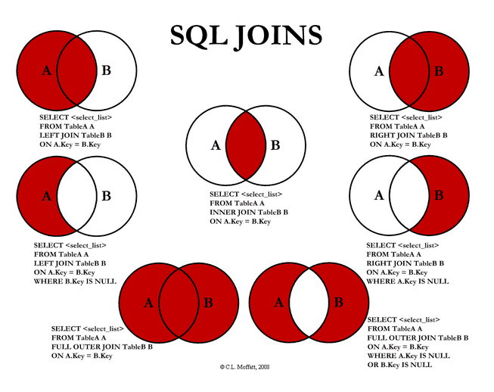
1.
2.

Slide 7
요구사항 분석 - ERD
학생 테이블
지도테이블
수강테이블
강의 테이블
과목 테이블
교수 테이블

Slide 8
학생테이블(student)
학번(st_num) int pk
이름(st_name) varchar(20) nn
이수학기(st_term) int nn default 1
이수학점(st_point) int nn default 0
강의테이블(course)
강의번호(co_num) int nn pk
교수번호(co_pr_num) int nn
과목번호(co_su_num) int nn
강의학기(co_term) int nn default 1
강의년도(co_year) int not null
강의시간표(co_timetable) varchar(100)
과목테이블(subject)
과목번호(su_num) int pk
과목코드(su_code) varchar(20) nn
과목명(su_title) varchar(45) nn
과목점수(su_point) int nn default 0
과목시간(su_time) int nn default 0
수강테이블(attend)
수강번호(at_num) int nn pk
학번(at_st_num) int nn
강의번호(at_co_num) int nn
중간(at_mid)/기말(at_final)/과제(at_hw)
/출석(at_attend) int nn default 0
학점(at_score) varchar(10)
패스여부(at_pass) varchar(1) default f
재수강여부(at_repetition) varchar(1) default n
교수테이블(professor)
교수번호(pr_num) int nn pk
교수이름(pr_name) varchar(20) nn
교수나이(pr_age) int nn
교수실(pr_room) varchar(45) nn
교수재직상태(pr_state) varchar(40) default ‘재직’
교수직책(pr_position) varchar(40) default ‘조교수’
지도테이블(guide)
지도번호(gu_num) int nn pk
교수번호(gu_pr_num) int nn
학번(gu_st_num) int nn
학기(gu_year) int

Slide 9
외래키 추가
Alter table attend add foreign key(at_st_num)
References student(st_num);
Alter table attend add foreign key(at_co_num)
References course(co_num);
Alter table attend add foreign key(co_su_num)
References subject(su_num);
Alter table attend add foreign key(co_pr_num)
References professor(pr_num);
Alter table attend add foreign key(gu_st_num)
References student(st_num);
Alter table attend add foreign key(gu_pr_num)
References professor(pr_num);

